Slide 1

PhishingGuard Chat
Team 7. BlackList
김민형 김수민 김원준 오준석
유주현 이재홍 주혜련
Detects and alerts malicious URLs

Slide 2


Contents
01
프로젝트 개요
02
프로젝트 팀 구성 및 역할
03
프로젝트 수행 절차 및 방법
04
프로젝트 수행 경과
05
자체 평가 의견
06
Q&A

Slide 3

프로젝트 개요
프로젝트 주제 및 선정 배경
기획 의도
악성 URL 피싱 공격의 급증에 따라 이를 예방하기 위해 AI 기반 악성 URL 탐지 및 대안 웹사이트 안내 챗봇 시스템 기획
입력된 URL의 피싱 여부를 분석하고 악성일 경우 대안 사이트 및 AI 보안 어시스턴트 구현
프로젝트 내용
사용자 입력 → AI 어시스턴트 URL 분석 → 블랙리스트 확인 → ML 모델 예측 → AI 어시스턴트가 대안 사이트 제공하는 답변 생성
프로젝트 구조
활용 방안 및
기대 효과
1. 피싱 사고 예방과 정보보안 전문 지식 접근성 향상
2. 고객 상담, 보안 교육, 내부 자가 진단 등

Slide 4
프로젝트 팀 구성 및 역할
훈련생 | 구현 팀 | 기능 구현 내용
김민형 | AI 어시스턴트 | Responses API 기반 통합 구조 구현, File search 기능 통합, 코드 통합, PPT 제작, 대본 작성
오준석 |  | Responses API 기반 통합 구조 구현, File search 기능 통합, PPT 제작
김원준 | 머신러닝 모델 | 피싱 탐지 모델 구축, Streamlit을 활용한 UI 구성, 블랙리스트 저장 기능 구현, 대본 작성
이재홍 |  | 피싱 탐지 모델 구축, Streamlit을 활용한 UI 구성, 블랙리스트 저장 기능 구현, 대본 작성
유주현 |  | 피싱 탐지 모델 구축, Streamlit을 활용한 UI 구성, PPT 제작, 시연 영상 제작
김수민 | Function Call | Function Tool 설계 및 연결, PPT 제작
주혜련 |  | Function Tool 설계 및 연결, PPT 제작

Slide 5
프로젝트 수행 절차 및 방법
구분 | 기간 | 활동 | 비고
사전 기획 데이터 수집 | 7/1(화) | - 기획서 작성, 팀 역할 분담, 일정 수립 - 악성 URL 및 정상 URL 수집, 데이터 전처리 - 모델 개별 학습 및 비교 | 기획 방향 수립 데이터 : Kaggle - Malicious URLs dataset URL feature 기반 전처리
데이터 전처리 모델링 기능 구현 | 7/2(수) ~ 7/3(목) | - 모델 통일 및 정확도 조정 - Responses API 통합 구조 설계 - function tool 구현 - 블랙리스트 저장 기능 구축 | 성능 기준, 머신러닝 실습 적용 에이전트 기반 구조 설계 자동화 흐름 구현
서비스 구축 | 7/4(금) | - UI 구성 : Streamlit - 예외 처리 - 종합 시나리오 검증 | Streamlit 연동 확인 발표용 시나리오 구성
 | 7/5(토) ~ 7/6(일) | - 디버깅, 테스트 - 발표 준비 | 실무 상황 시뮬레이션
발표 | 7/7(월) | 발표 | 실시간 챗봇 시연 역할별 구현 내용 소개

Slide 6

프로젝트 수행 경과
프로젝트
수행 경과
01
Dataset 구성, 모델 선정, 데이터 전처리 및 모델 학습
머신러닝을 통한 데이터 기반 학습, XGBoost 모델 정확도 77% 구현
Responses API 기반 통합 구조
AI 어시스턴트, 블랙리스트, Function_call, Web Search, File Search 등
02
03
UI 구성
Streamlit을 활용하여 사용자 친화적인 UI 구성
04
디버깅, 리팩토링, 발표 준비

Slide 7

프로젝트 수행 경과
최종 선택 모델
Gradient Boosting 확장 형태의 앙상블 학습 모델
주요 특징
과적합 방지, 정확도, 속도 측면 개선
회귀 및 분류 문제 모두 사용 가능
대규모 Dataset에서도 뛰어난 성능 발휘
작동 원리
잔차 기반 학습 : 이전 모델의 잔차를 학습 → 정확도 높임
경사하강법 : 손실 함수 최소화 방향으로 모델 업데이트
정규화 : 복잡한 모델에 패널티 → 과적합 방지
병렬 처리 : 빠른 학습 속도
학습 방식 : 각 트리는 이전까지의 예측이 틀린 부분을 "집요하게 물고 늘어져서" 전체 성능을 개선함
Extreme Gradient Boosting
피싱 URL 탐지 모델 선정

Slide 8

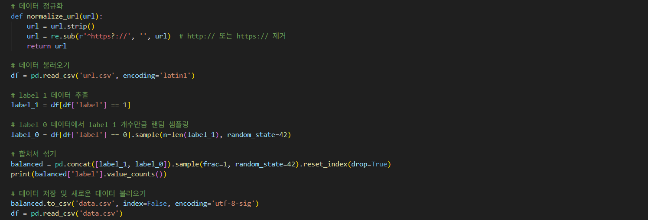

프로젝트 수행 경과
피싱 URL 탐지 모델 선정
새로 준비한 Dataset 정상 URL과
악성 URL 개수 2배 이상 차이 있음
데이터 전처리를 통해 개수 비율 맞추어
새로운 CSV 파일 생성

Slide 9
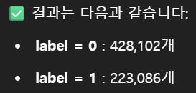
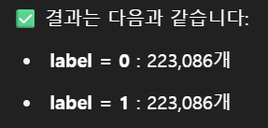
프로젝트 수행 경과
피싱 URL 탐지 모델 선정
전처리
데이터 전처리 전 개수 차이
전처리 후 데이터 개수 비율 맞춤

Slide 10
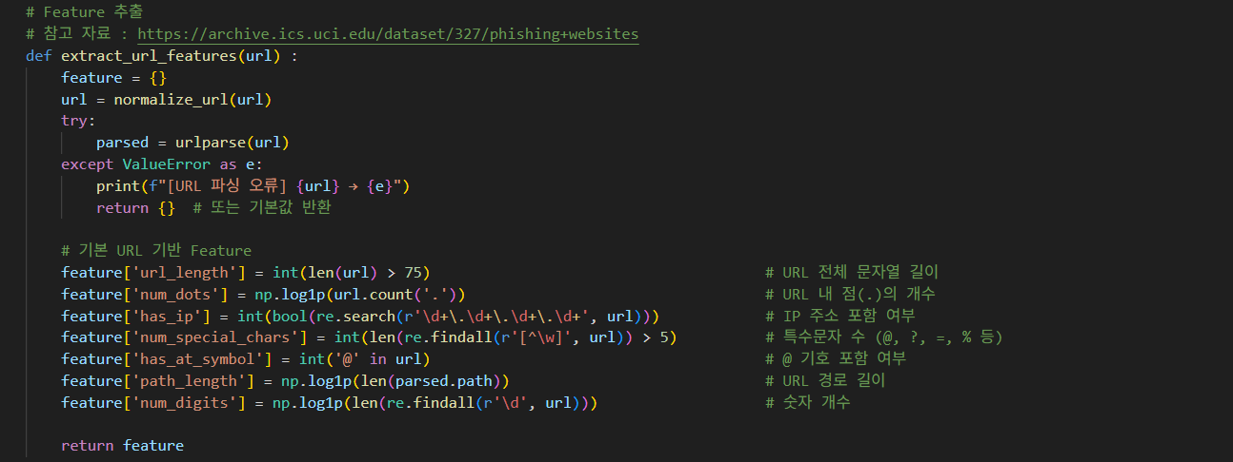
프로젝트 수행 경과
피싱 URL 탐지 모델 선정

Slide 11
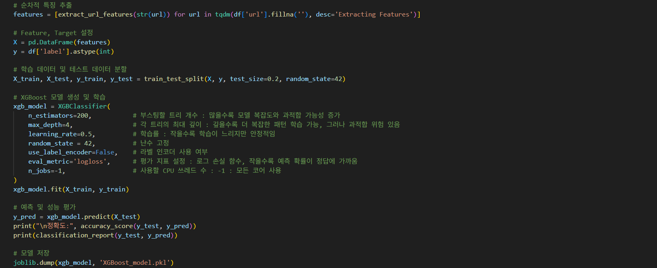
프로젝트 수행 경과
피싱 URL 탐지 모델 선정
Notes:
XGBoost 모델 대본 쓰실 때 XGBoost.py 파일 주석 참고하세요!

Slide 12
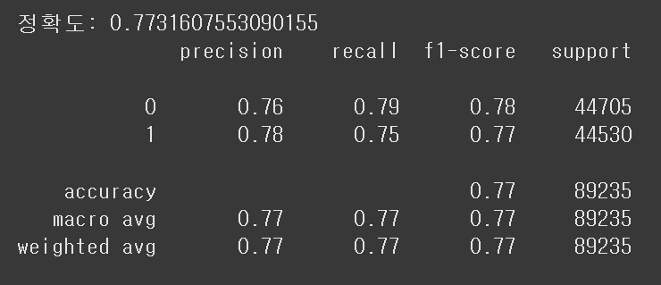

프로젝트 수행 경과
피싱 URL 탐지 모델 선정
Classification Report 결과

Slide 13
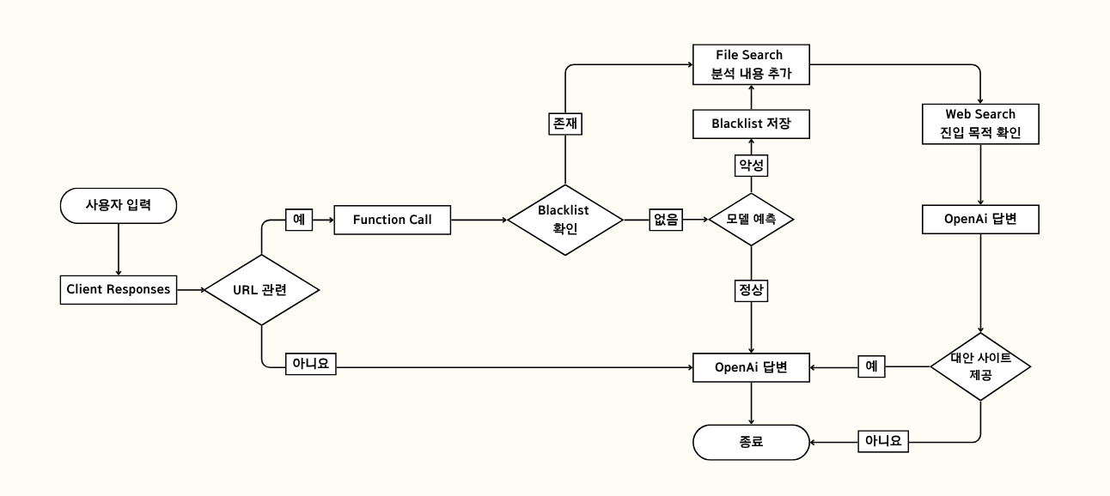
프로젝트 수행 경과
Responses API 기반 통합 구조
전체 시스템 작동 로직 FlowChart

Slide 14
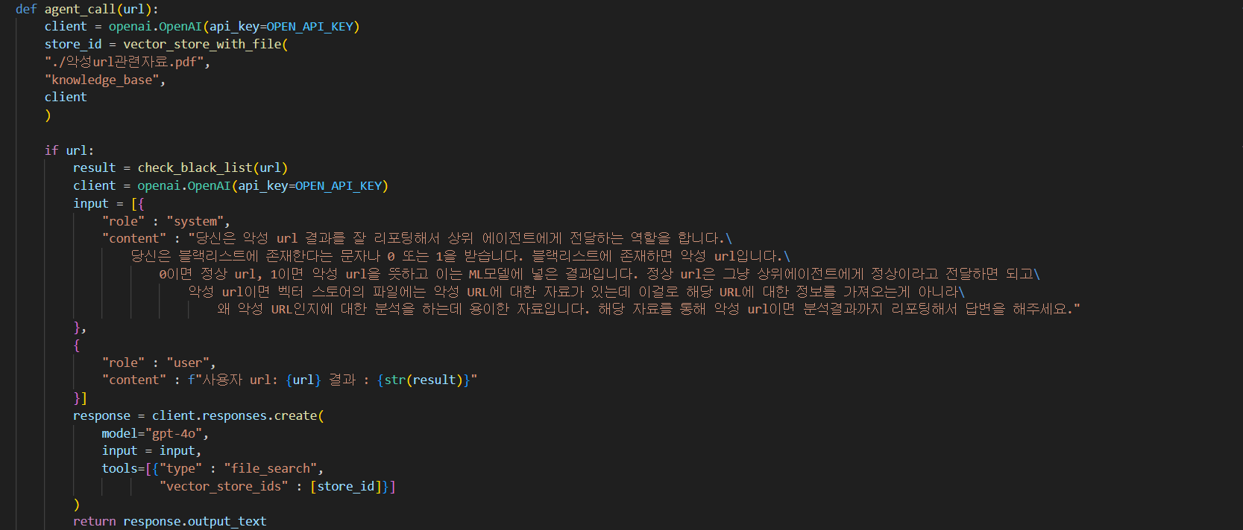
프로젝트 수행 경과
Responses API 기반 통합 구조

Slide 15
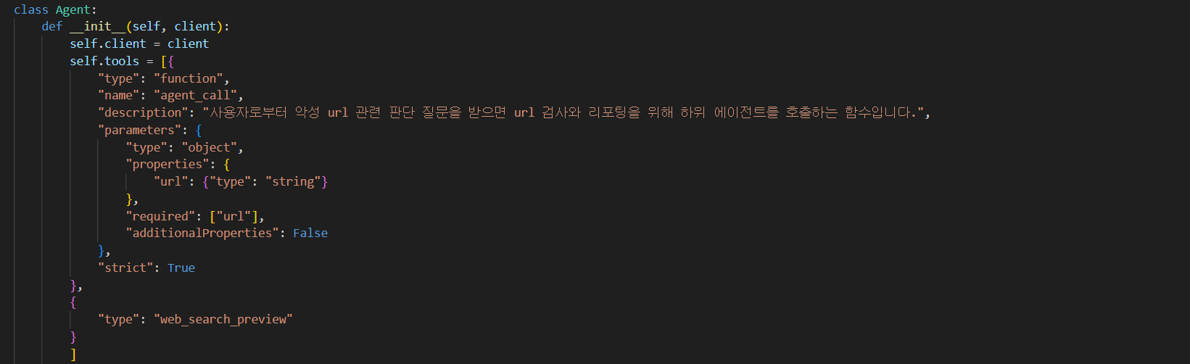
프로젝트 수행 경과
Responses API 기반 통합 구조

Slide 16
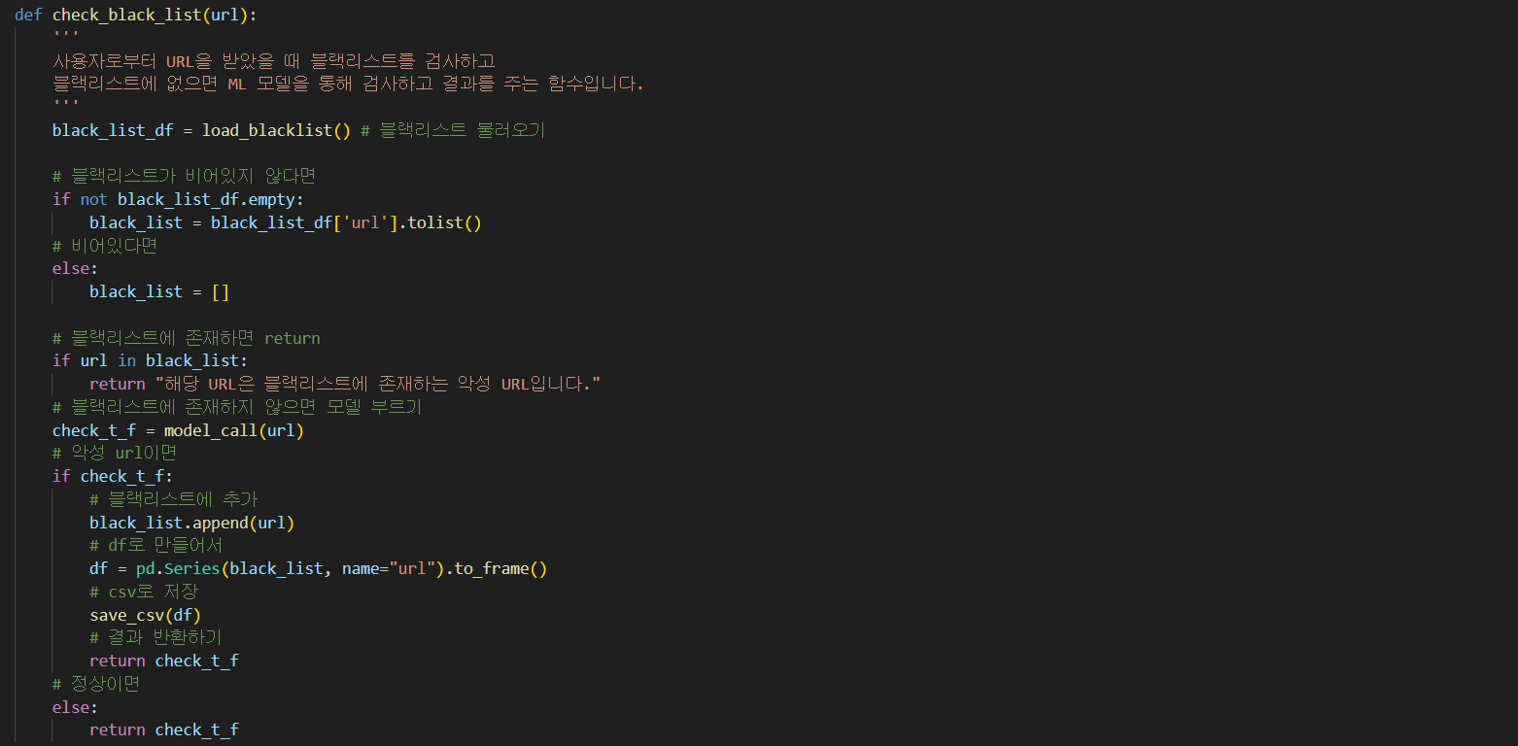
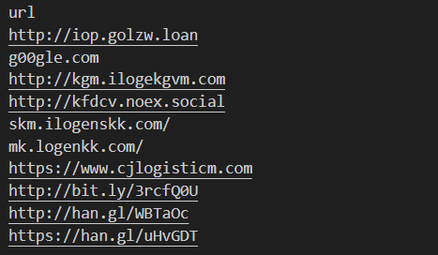
프로젝트 수행 경과
블랙리스트 확인
악성 URL 확인

Slide 17

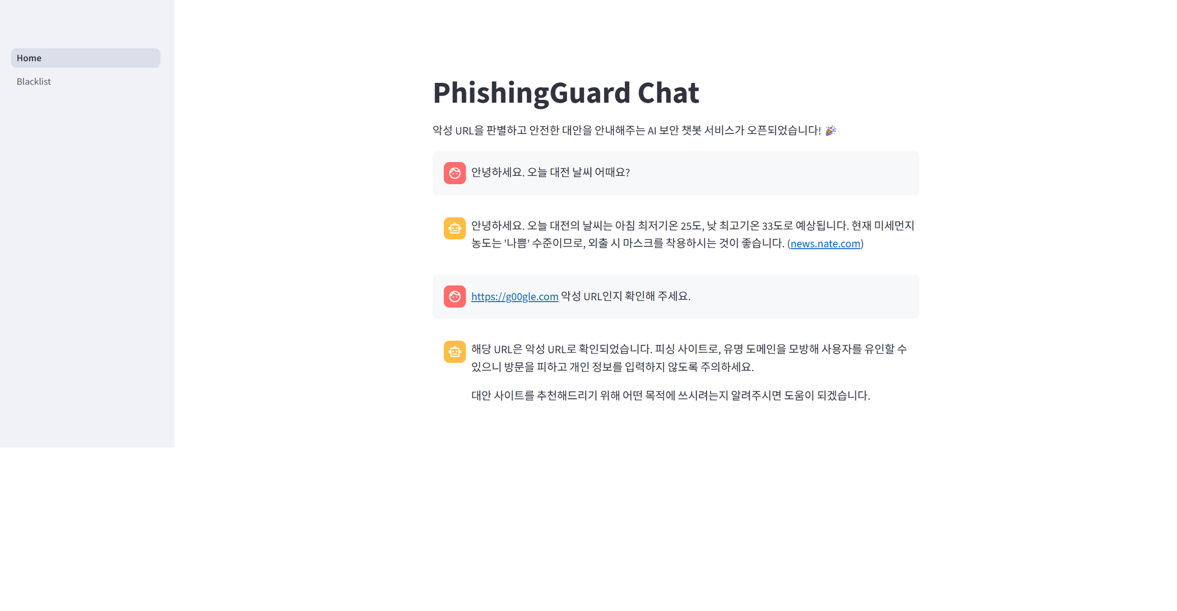
프로젝트 수행 경과
Streamlit 활용 UI
Notes:
사용자는 단순히 URL만 입력하면 모든 기능 자동 실행, 분석 결과, 위험성, 대안 사이트까지 일괄 응답

Slide 18
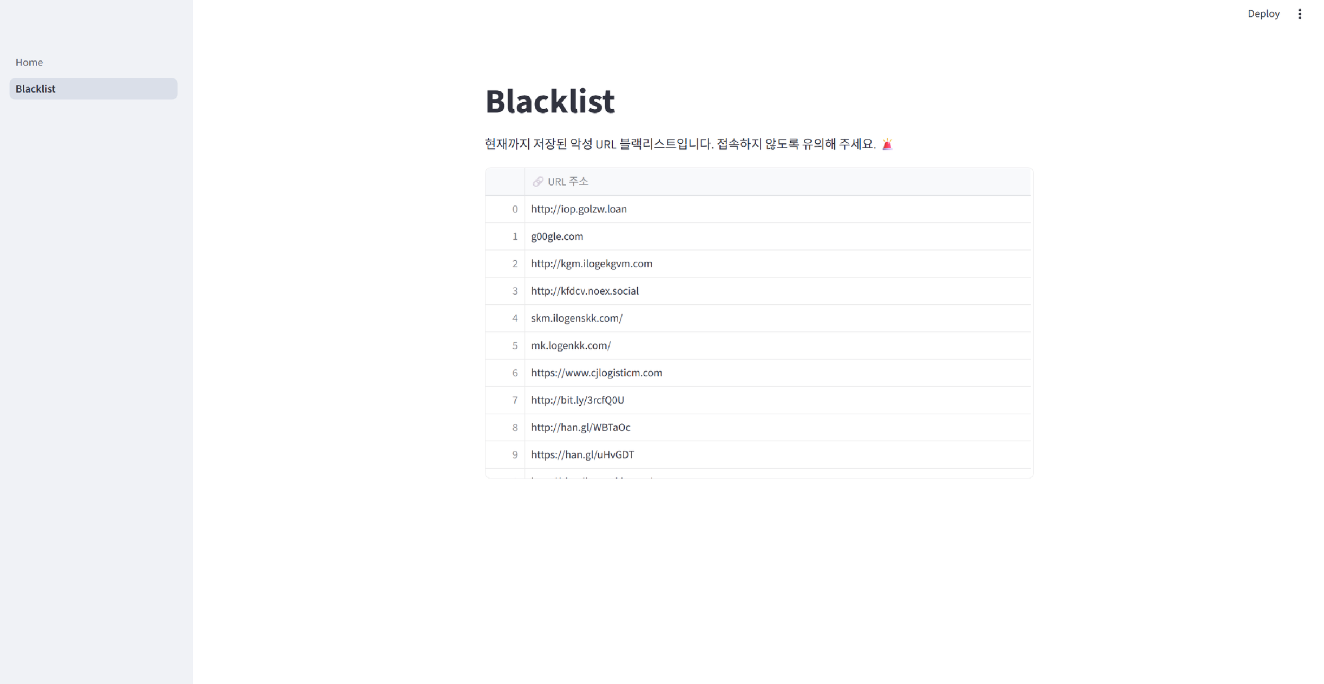
프로젝트 수행 경과
Streamlit 기반 UI
Streamlit 활용 UI

Slide 19
프로젝트 수행 경과
에이전트 구현
필수 요구사항 충족
OpenAI API 및 에이전트
플랫폼 활용
Responses API 기반으로 URL 관련 응답 생성
Web Search Preview, File Search 호스팅 툴 연동
XGBoost 모델 학습 → .pkl 모델 파일 저장
Agent 클래스 및 커스텀 함수로 에이전트 연결 → 사용자 질문에 따라 추론
구조 명확화 → 악성 URL 판단 질문 후 사용자 요청에 따라 대안 사이트 추천
커스텀 함수(툴) 구현
하위 에이전트 악성코드 탐지 → File Search 활용 분석
상위 에이전트 전달 받음 → Web Search 결과 반환
멀티에이전트 활용
사용자 입장에서 자연어로 자유롭게 질문 또는 지시 가능
통합 대화 UX

Slide 20
프로젝트 수행 경과
심화 요구사항 충족
01
파일 분석 반영 결과 자동 생성
02
이전 대화를 저장하여 사용자별 맞춤형 에이전트
03
블랙리스트 실시간 로깅 대응
04
다양한 실서비스 사례에 맞는 시나리오 추가

Slide 21
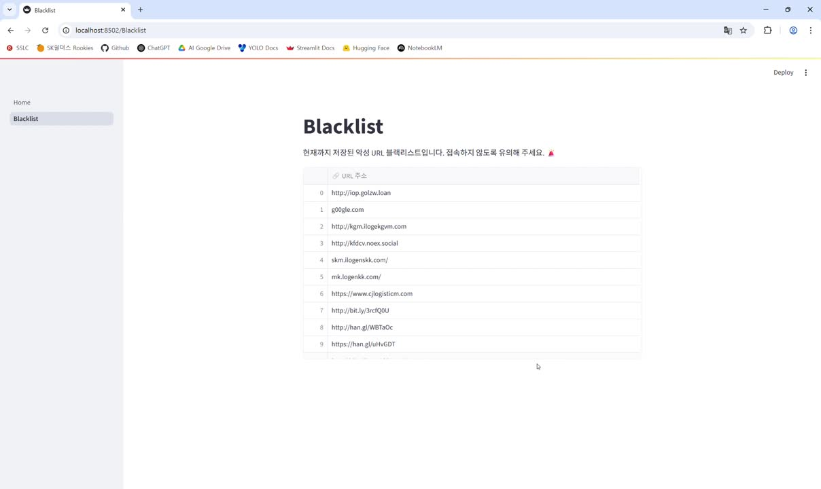
프로젝트 수행 경과
시연 영상

Slide 22







자체 평가 의견
우리 팀의
프로젝트 수행 중
칭찬할 점
아쉬운 점
느낀 점
경력 계획 관련 성과
사전 기획의 관점
우리 팀의
프로젝트 결과물
완성도 평가
프로젝트
개선 방안
팀워크
Dataset 확보 어려움
머신러닝 활용 난이도 실감
계획한 기능
모두 구현
Feature 선정 제약
모델 정확도
AI 어시스턴트 응답 시간
초기 낯가림
악성 URL에 대한 이해
피싱 사고 위험 실감

Slide 23
참고자료
Dataset 출처 :
Malicious URLs dataset - Kaggle
https://www.kaggle.com/datasets/sid321axn/malicious-urls-dataset
모델 선정 근거 :
URL 주요특징을 고려한 악성URL 머신러닝 탐지모델 개발 - 한국정보통신학회논문지 - Vol. 26, No. 12: 1786~1793, Dec. 2022
https://koreascience.kr/article/JAKO202203255703372.pdf Feature
선정 근거 :
UC Irvine Machine Learning Repository - Phishing Websites Donated on 3/25/2015 (University of California, Irvine)
https://archive.ics.uci.edu/dataset/327/phishing+websites
Vector Store 저장 파일:
Ma, J., Saul, L. K., Savage, S., & Voelker, G. M. (2011). *Learning to detect malicious URLs*. ACM Transactions on Intelligent Systems and Technology (TIST), 2(3), Article 30.
https://doi.org/10.1145/1961189.1961202 https://doi.org/10.1145/1961189.1961202

Slide 24
구현 작업물
Github 주소:
https://github.com/minhyung-aram/black_list_team_project.git
Canva(PPT 제작):
https://www.canva.com/design/DAGsKPiO94U/eePHiwA0Wiy-Ad8jpjqV9g/edit?utm_content=DAGsKPiO94U&utm_campaign=designshare&utm_medium=link2&utm_source=sharebutton

Slide 25



Q&A

Slide 26
Thank you!
감사합니다!

